Slide 1
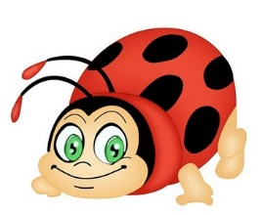
Наши соседи- насекомые
Муниципальное автономное дошкольное образовательное учреждение Детский сад №4 «Василек» ТГО
Составитель: Трофимова Л.А.
Г. Туринск, 2016 г.

Slide 2
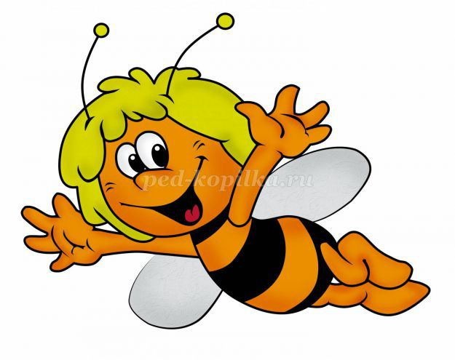
Цель проекта: Создание условий для развития познавательных и творческих способностей детей в процессе реализации образовательного проекта «Наши соседи –насекомые».

Slide 3
Задачи проекта:
Для педагога:
Уточнить с детьми особенности внешнего вида насекомых, познакомить со способами их питания, образе жизни, защите от врагов.
Заложить основы экологического воспитания, вызвать удовольствие от общения с природой.
Для детей:
формировать у детей элементарные представления о насекомых (бабочка, муравей, жук, пчела, кузнечик), их строении, способах передвижения;
воспитывать бережное отношение к живому;
развивать эмоциональную отзывчивость;
формировать навыки исследовательской деятельности.

Slide 4
Проблема:
Во время прогулки, на игровом участке, дети увидели насекомых. Реакция ребят была неоднозначной: часть детей выразили радость и неподдельный интерес, другие - испугались, а часть детей с отвращением отнеслись к насекомым. Были и такие ребята, которые предложили уничтожить насекомых. Мнения детей разделились, в ходе беседы выяснилось, что знания дошкольников о насекомых очень скудные. Таким образом, возникла проблема: «Нужны ли насекомые? Пользу или вред они приносят?» Участие детей в проекте позволит сформировать представления о насекомых, их пользе или вреде; развить творческие способности и поисковую деятельность.

Slide 5
Этапы реализации проекта:
Сотрудничество с семьёй:
Консультации «Народные приметы», «Первая помощь при укусах насекомых», «Заклички, загадки о насекомых»
Участие родителей в выставке поделок, аппликаций, фотографий с детьми о насекомых, помощь в оформлении выставки в группе, изготовление масок для п.игр, наблюдение с детьми в разных местах и в разное время за насекомыми. Чтение заучивание стихов, потешек о насекомых.

Slide 6
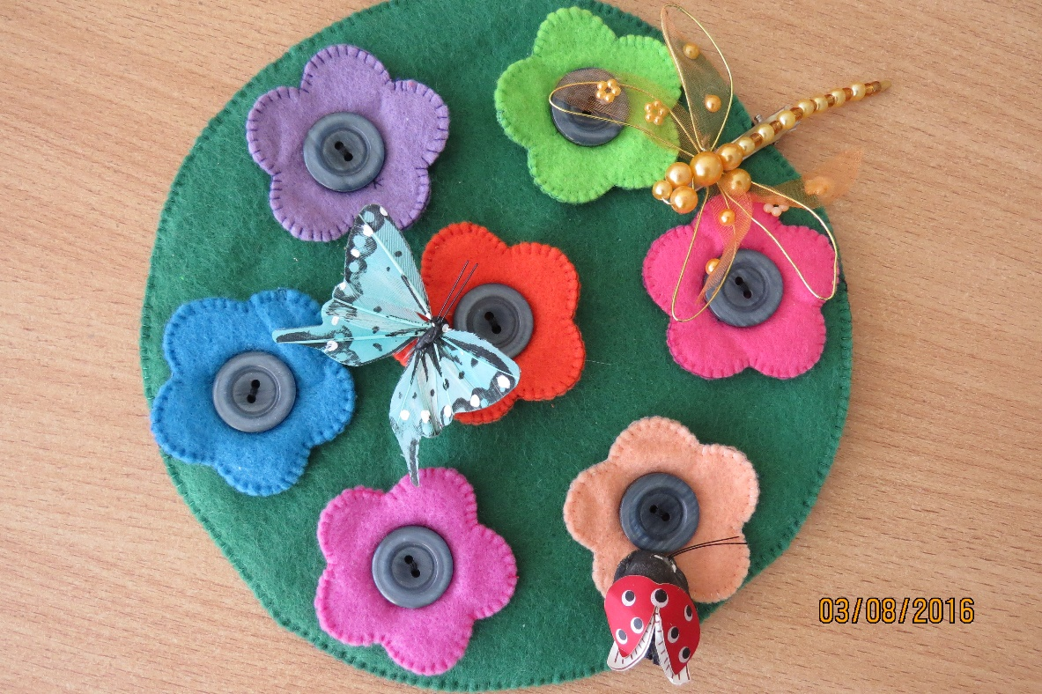
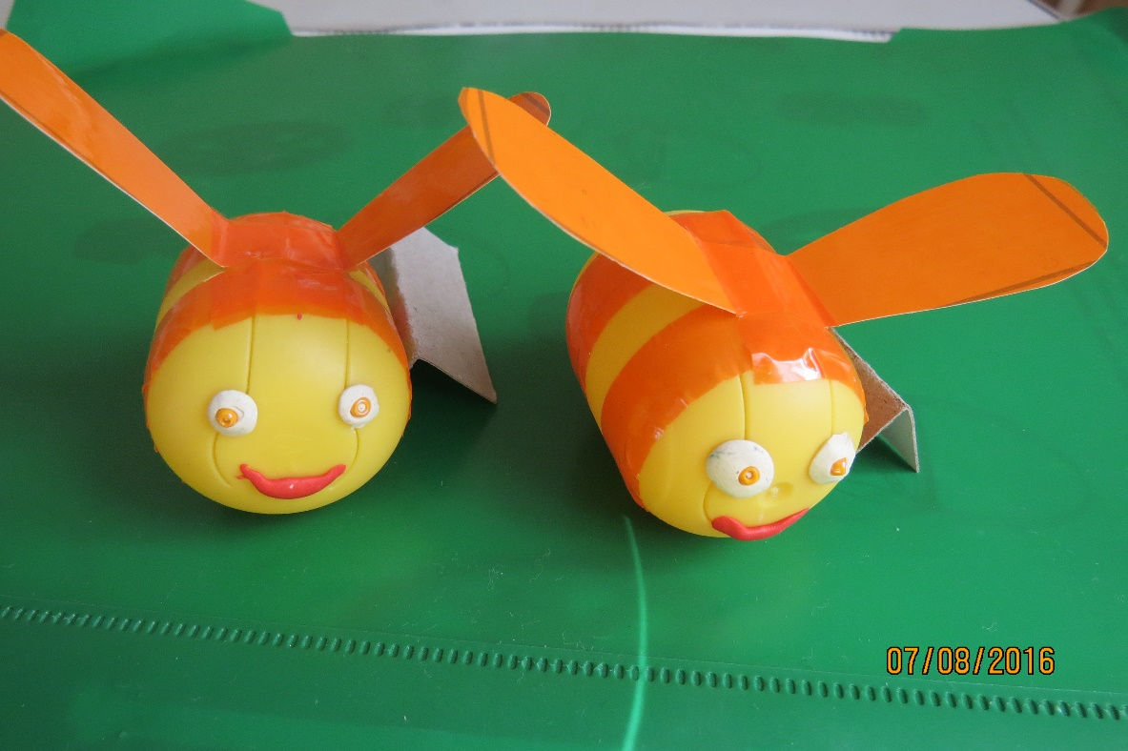
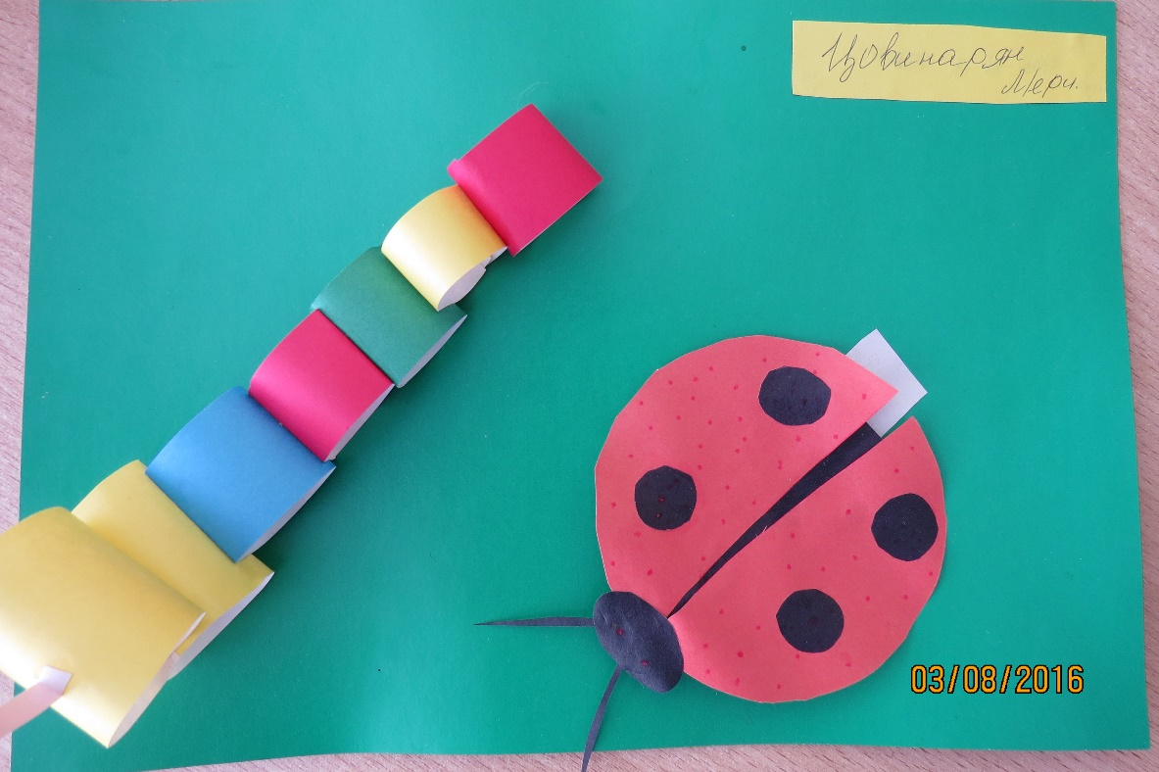
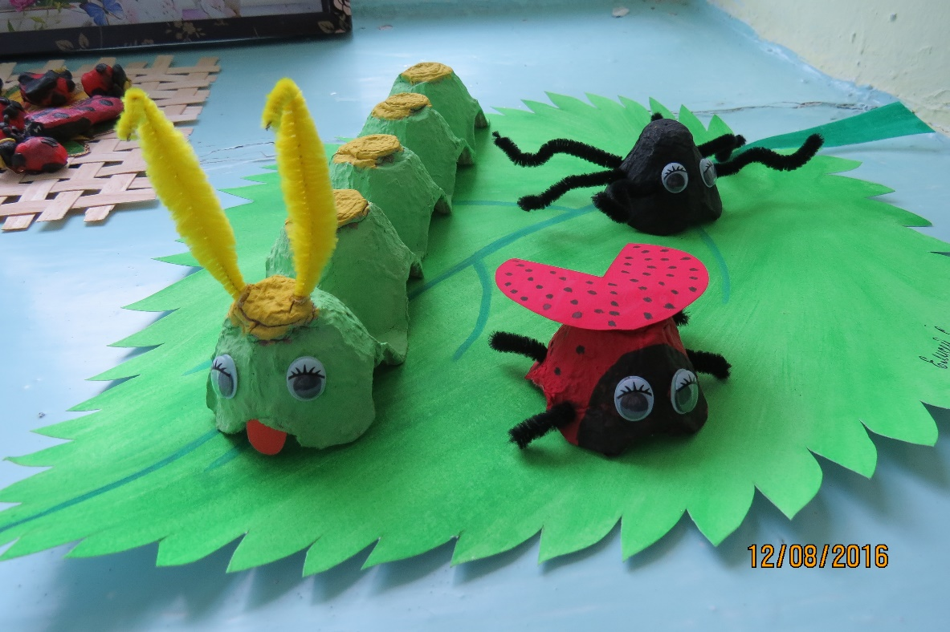

Slide 7
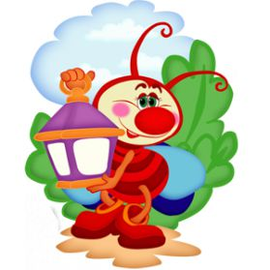
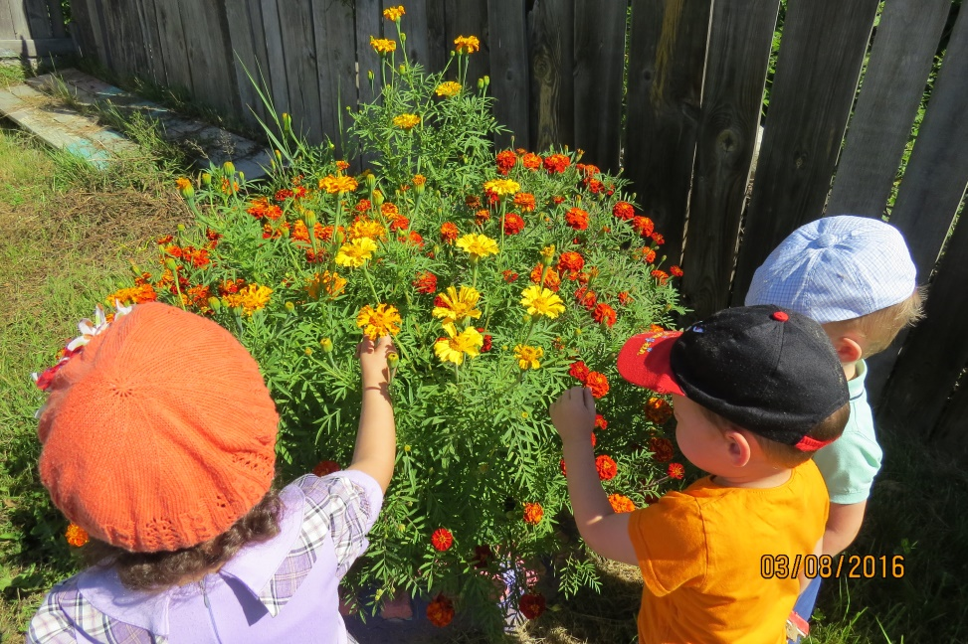
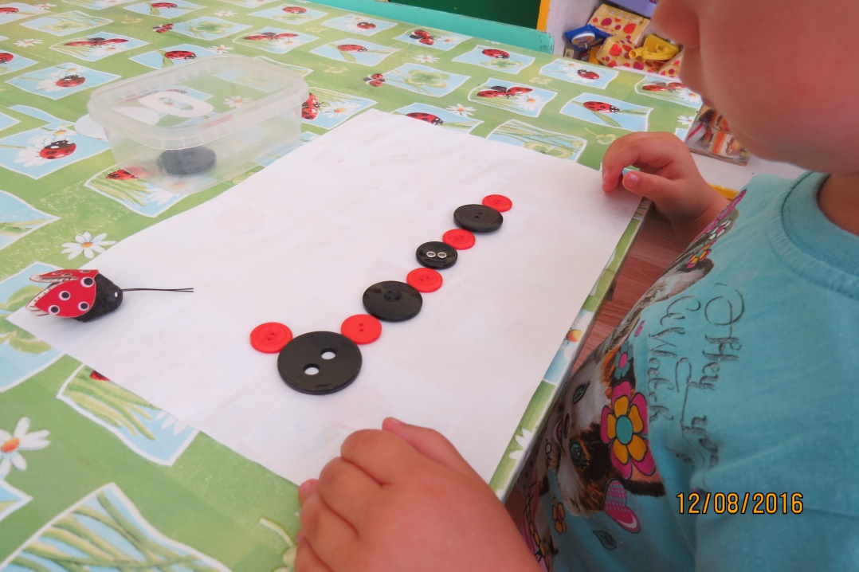
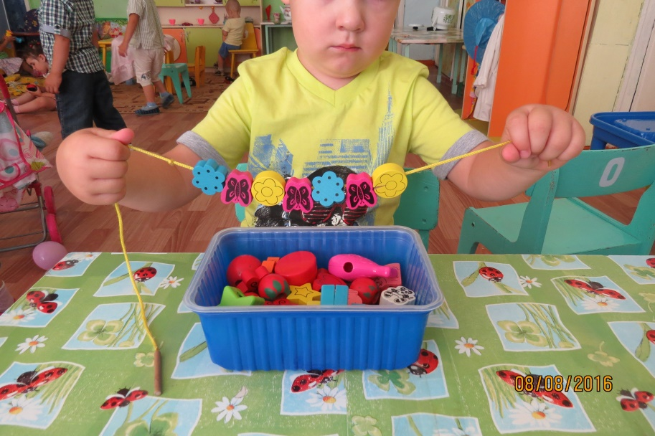

Slide 8
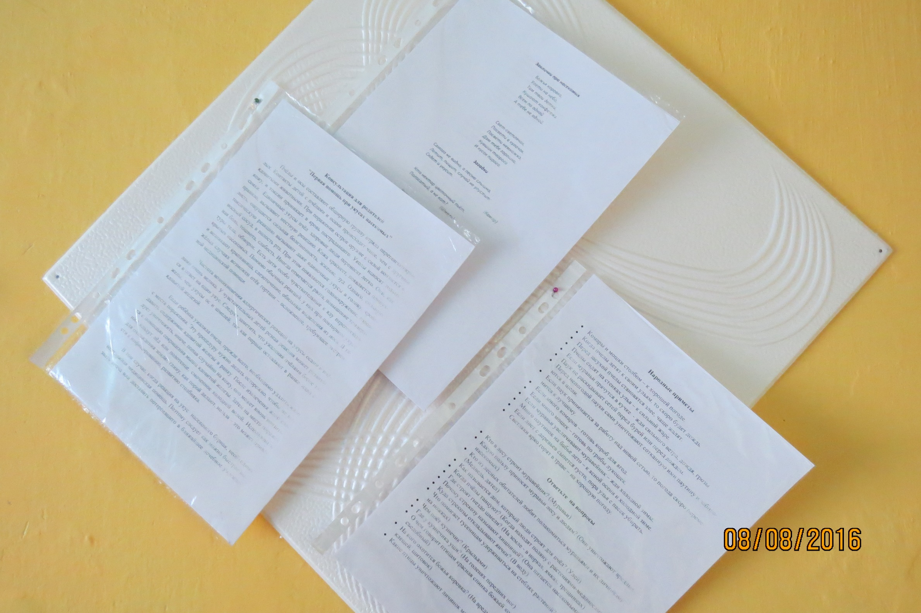

Slide 9
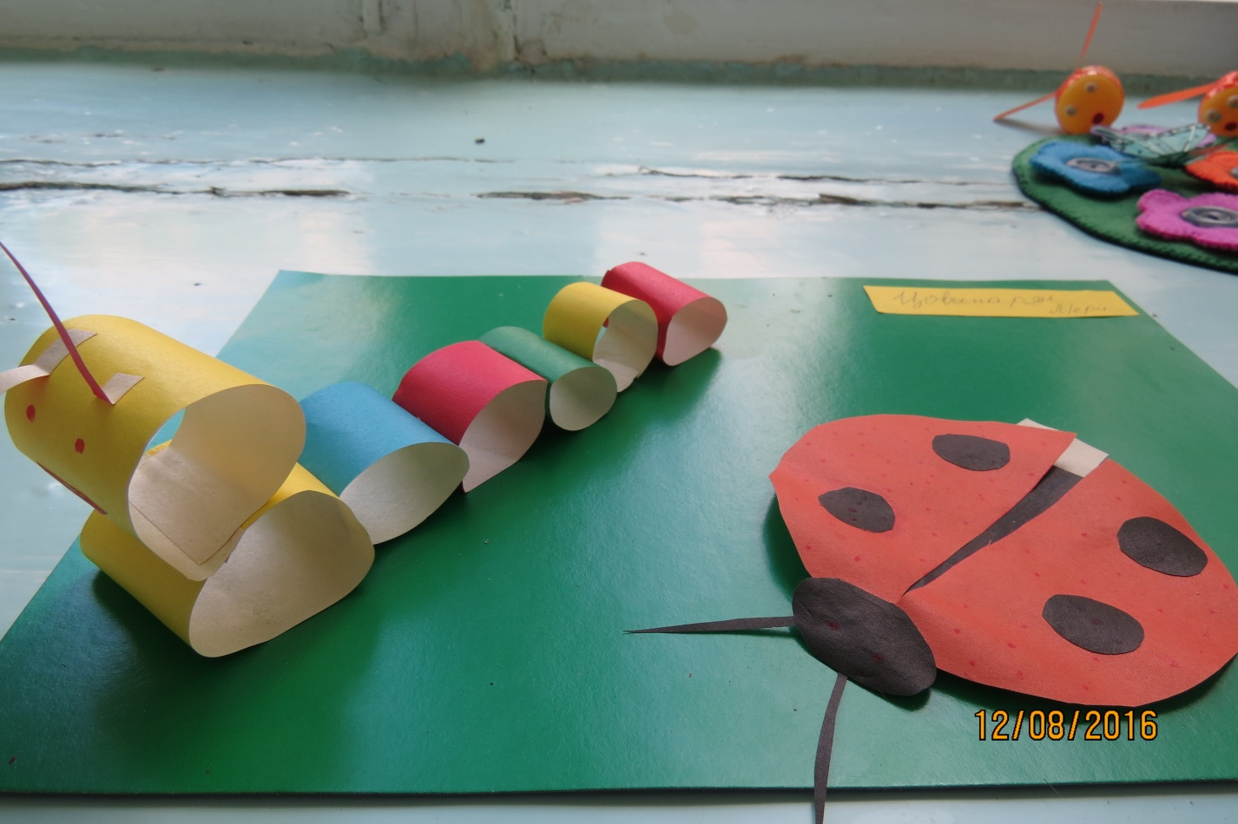
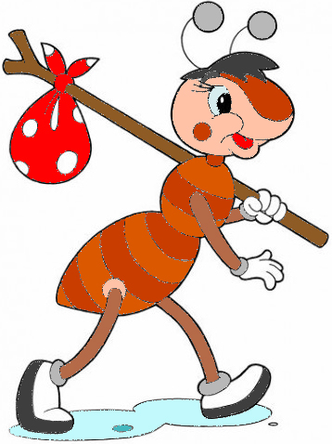

Slide 10
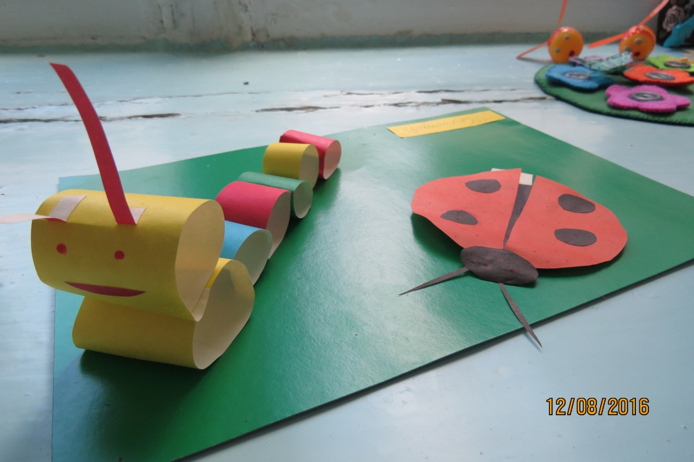
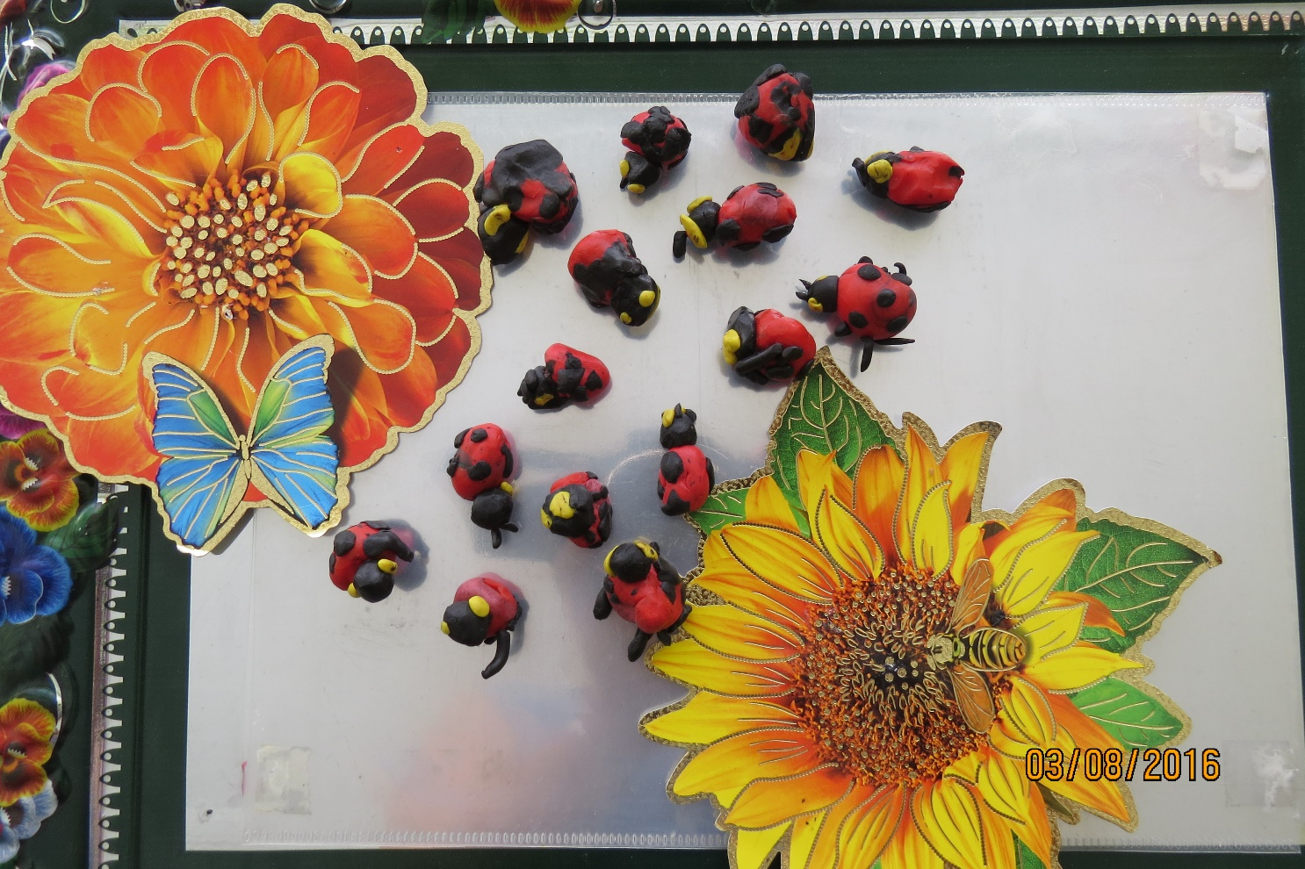

Slide 11
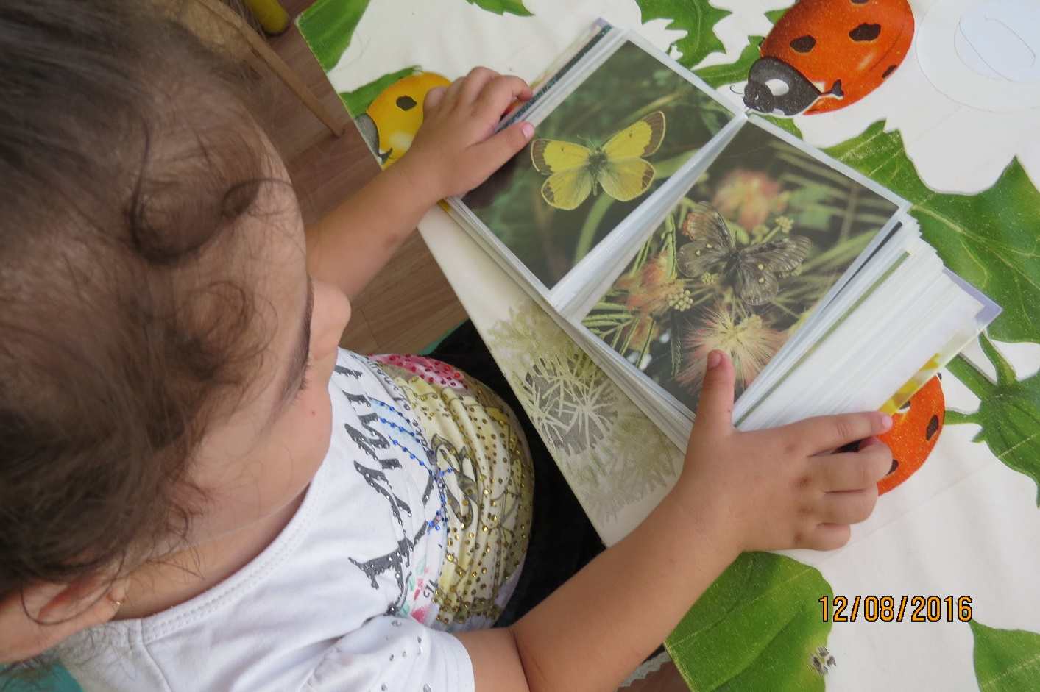
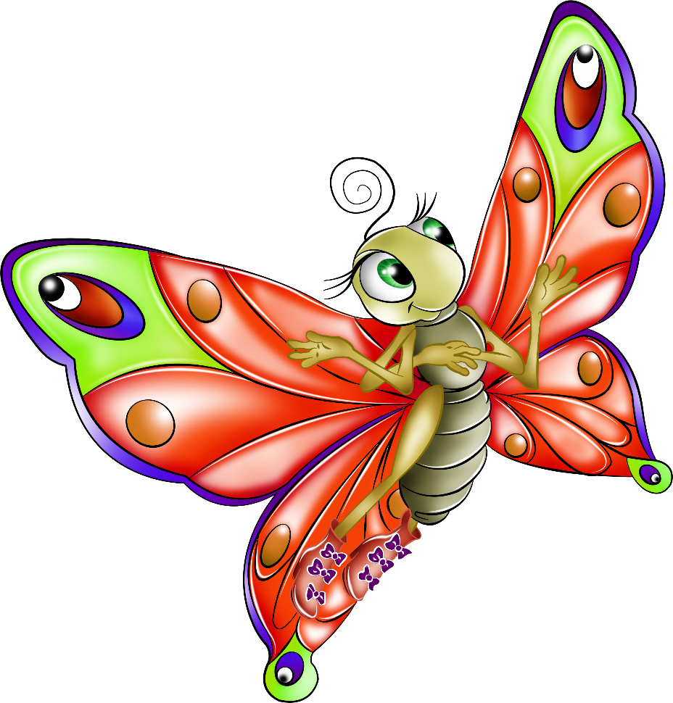

Slide 12
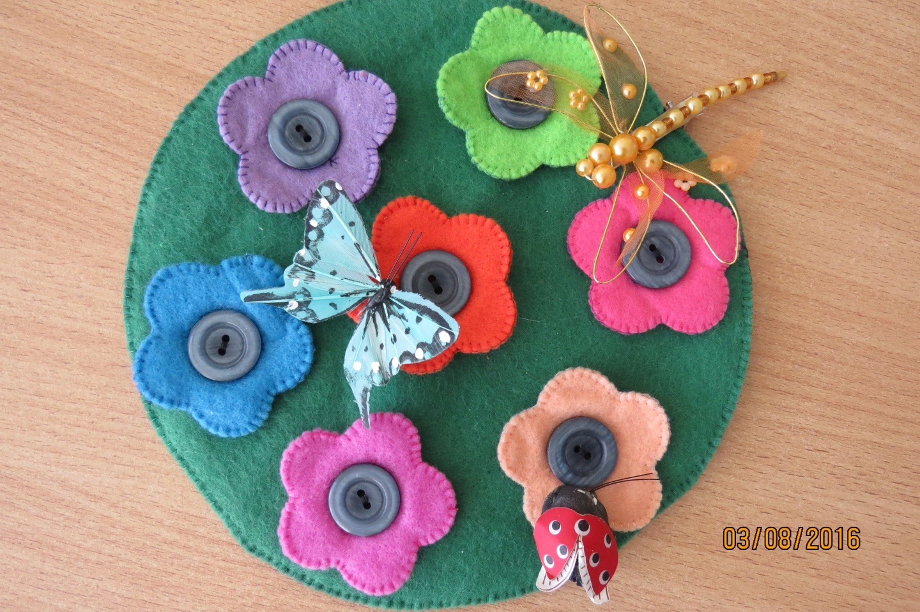
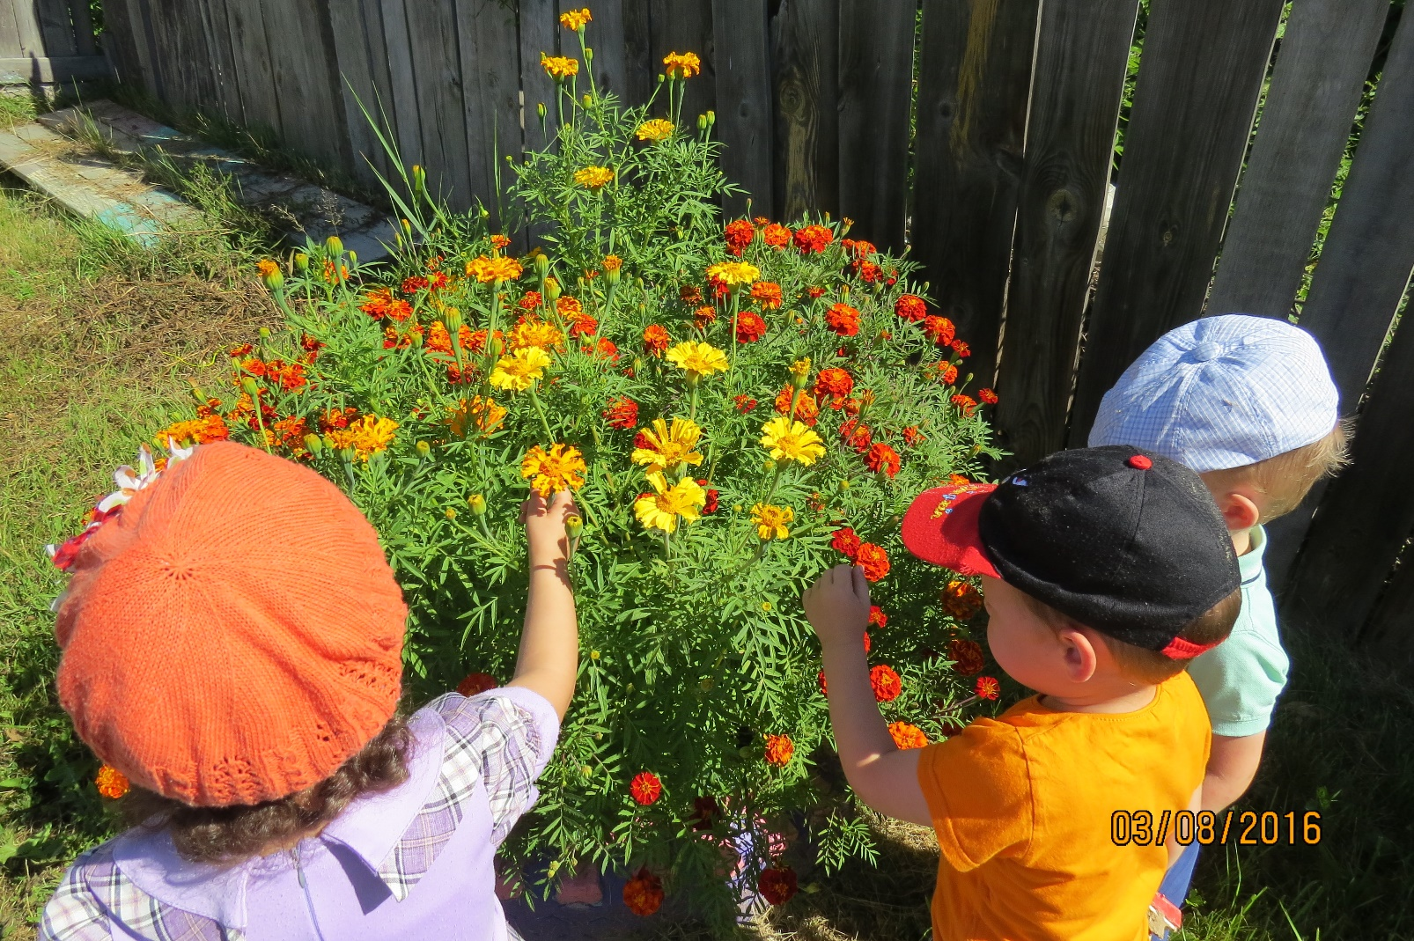

Slide 13
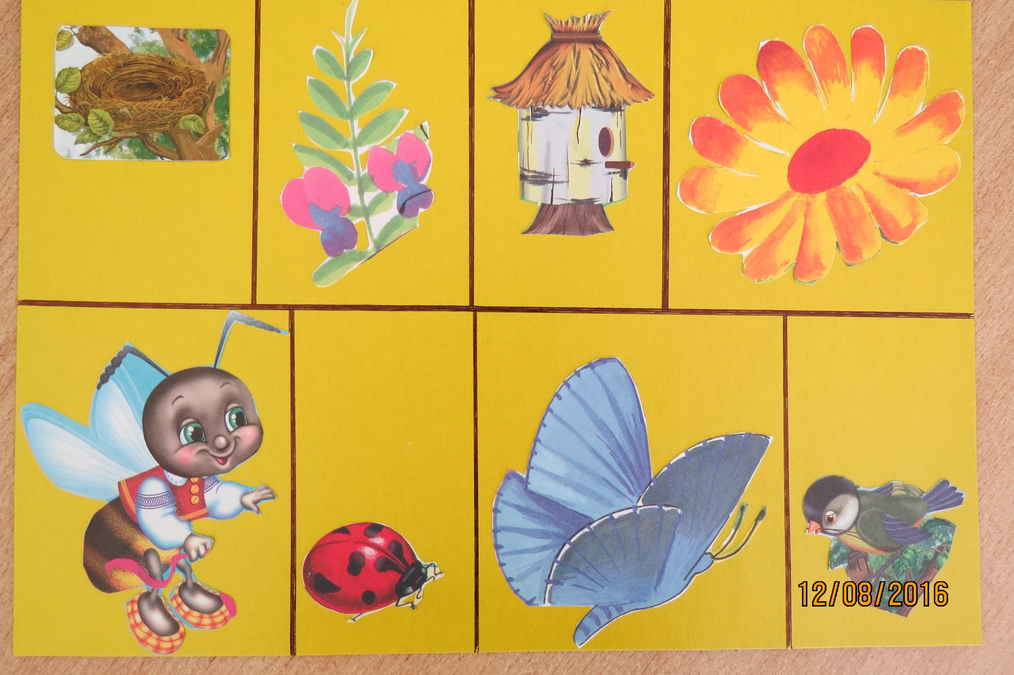

Slide 14
Результат:
У детей появилось желание общаться с природой, с ее жителями-насекомыми ;
дети научились понимать необходимость бережного отношения к ним;
научились отражать свои впечатления через разные виды деятельности.
Если ребенка научить понимать всю важность роли насекомых в экологической цепи, то он несомненно будет ценить и беречь все то, что его окружает.

